Slide 1

PEDIDO DE DEMISSÃO
Texto de: Maria Clara Isoldi White
Musica: Jim Brickmann interpreta “Relaxing Piano”

Slide 2

Venho através desta, apresentar oficialmente meu pedido de demissão da categoria dos adultos.
Resolvi que quero voltar a ter as responsabilidades e as idéias de uma criança de 8 anos no máximo

Slide 3

Quero acreditar que o mundo é justo e que todas as pessoas são honestas e boas
Quero acreditar que tudo é possivel
Quero que as complexidades da vida passem despercebidas por mim, e quero ficar encantado, com as pequenas maravilhas deste mundo...

Slide 4
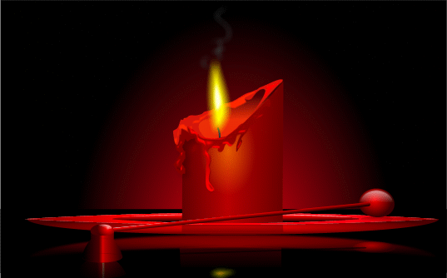
Quero de volta uma vida simples e sem complicações

Slide 5

Cansei dos dias cheios de computadores que falham,montanha de papeladas, notícias deprimentes, contas a pagar, fofocas, doenças e,
Necessidade de atribuir um valor monetário a tudo o que existe!!!!!!!!!
Não quero mais, ter que inventar jeitos para fazer o dinheiro chegar até o dia do próximo pagamento.

Slide 6
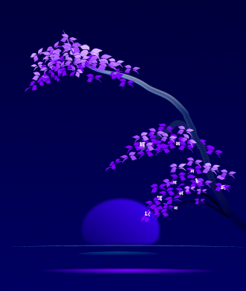
Quero ter a certeza de que DEUS está no céu, e de que por isso tudo está direitinho neste mundo...
Não quero mais ser obrigado a dizer adeus às pessoas queridas e, com elas, a uma parte da minha vida!

Slide 7
Quero viajar ao redor do mundo, num barquinho de papel que vou navegar numa poça deixada pela chuva.
Quero jogar pedrinhas na água,e ter tempo para olhar as ondas que elas formam.
Quero achar que as moedas de chocolate são melhores do que as de verdade, porque podemos comê-las e, ficar com a cara toda lambuzada.

Slide 8
Quero achar que chicletes e picolés são as melhores coisas da vida!
Quero poder passar as tardes de verão, numa bela praia, construindo castelos na areia, e dividindo-os com meus amigos...
Quero ficar feliz quando, amadurecer o primeiro caju, a primeira manga ou,quando a jabuticabeira ficar pretinha de frutas

Slide 9
Quero que as maiores competições que eu tenha de entrar sejam um jogo de bola de gude, ou uma pelada...
Quero voltar ao tempo em que tudo o que eu sabia, era o nome das cores, a tabuada, as cantigas de roda, a “Batatinha quando nasce...” e a “Ave Maria...”,
e que isso não me incomodava nadinha, porque eu não tinha a menor idéia de quantas coisas eu ainda não sabia.

Slide 10

Quero voltar ao tempo em que se era feliz, simplesmente porque se vivia na bendita ignorância da existência de coisas que podiam nos preocupar ou aborrecer...

Slide 11
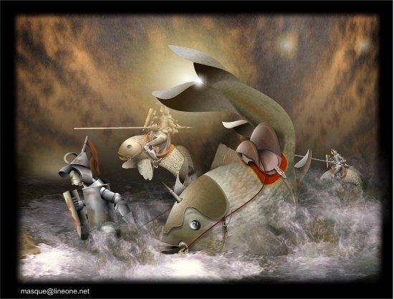
Quero poder acreditar no poder dos sorrisos, dos agrados, das palavras gentis, da verdade, da justiça, da paz, dos sonhos, da imaginação, dos castelos no ar e na areia.
Quero estar convencido, de que tudo isso...
Vale muito mais do que o dinheiro!

Slide 12
A Partir de hoje, isto é com vocês, porque eu estou me demitindo da vida de adulto.
Agora, se você quiser discutir a questão, vai ter de me pegar...
PORQUE O PEGADOR ESTÁ COM VOCÊ!!!

Slide 13

E para sair do pegador só tem um jeito:
Demita-se, você também dessa sua vida chata de adulto,
Mandando esta mensagem a todos os seus amigos, principalmente os mais sérios e preocupados.

Slide 14
NÃO TENHA
MEDO DE
SER FELIZ ! ! !

